Slide 1
우리는 모두 페미니스트가 되어야 합니다.

Slide 2
목차
작가소개
줄거리 요약
토론주제

Slide 3
작가 소개
치마만다 응고지 아디치에
나이지리아 출생
소설가
2011년 미국을 대표하는 젊은 소설가 20인
2013년 세계를 이끄는 사상가
2013년 4월 Ted 강의 내용으로 출판

Slide 4
어린 시절
오콜로마와의 대화
“있잖아, 너 꼭 페미니스트 같아”

Slide 5
어린 시절
페미니스트?
남자를 미워하는 사람들?
여자가 우위에 있어야한다고 생각?
화가 난 상태?
유머 감각이 없는 사람들?

Slide 6
토론 주제 1
책을 읽기 전에 느낀
페미니스트?

Slide 7
고정 관념
단단한 남자?
밥값을 계산하는?
성공을 목표로 하는?

Slide 8
고정 관념
가정적인?
사납지 않은?
호감 가는?

Slide 9
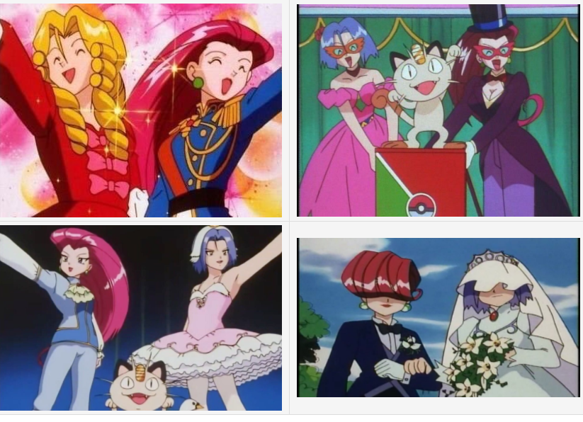
고정 관념

Slide 10
토론 주제 2
젠더?
사회적으로 정의된 성을 뜻한다. 즉, 그 사회에서 여성은 이러이러하고, 남성은 이러이러하다고 정의 내린 개념이 바로 젠더다.

Slide 11
지도자의 자질 -> 육체적으로 강한 사람?
더 지적이고, 더 많이 알고,
더 창의적이고, 더 혁신 적인 사람
이런 자질을 좌우하는 호르몬은 없다.
우리는 진화했지만,
젠더에 대한 우리의 생각은 진화하지 못했다.

Slide 12
고정 관념 -> 능력, 관심사
문화가 사람을 만드는 것이 아닙니다.
사람이 문화를 만듭니다.
만일 여자도 온전한 인간이라는
사실을 인정하는 것이
정말 우리 문화에 없던 일이라면,
우리는 그것이
문화가 되도록 만들어야 합니다.

Slide 13
페미니스트?
모든 성별이
사회적, 정치적, 경제적으로
평등하다고 믿는 사람.

Slide 14
지금보다 좀더 공정한 세상을,
스스로에게 좀더 진실 함으로써
좀더 행복해진 남자들과
좀더 행복해진 여자들이
살아가는 세상을.

Slide 15
지금보다 좀더 공정한 세상을,
스스로에게 좀더 진실 함으로써
좀더 행복해진 사람들
살아가는 세상을.

Slide 16
토론 주제 3
책을 읽은 후의
페미니스트?

